Slide 1
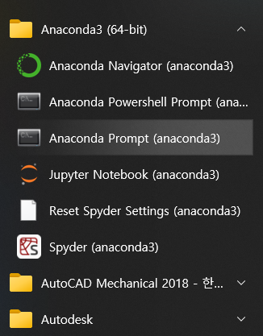
Anaconda 업데이트 실행
실행
conda update --all

Slide 2
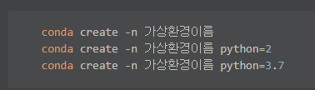
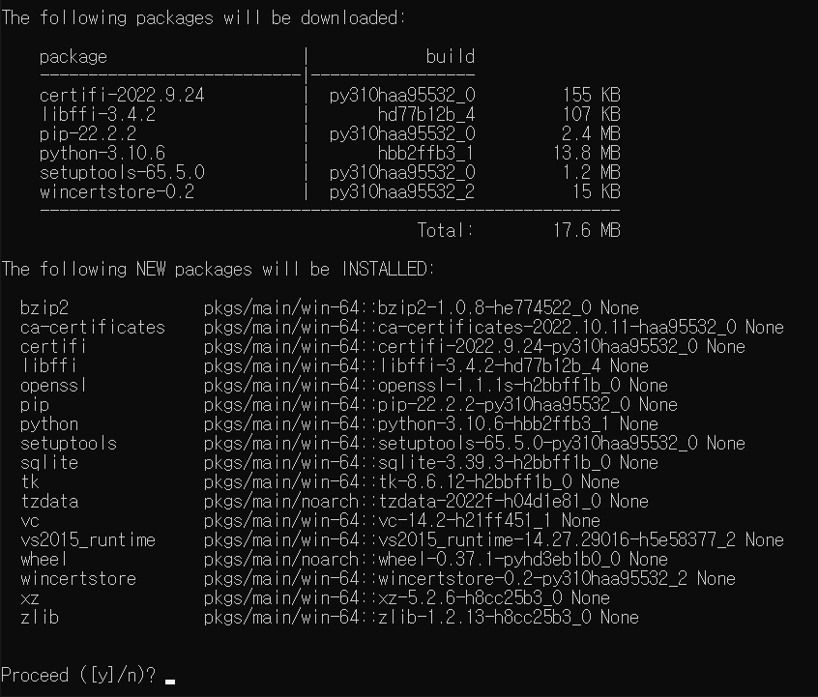
Anaconda 가상환경 만들기
conda create -n 가상환경이름
conda create -n 가상환경이름 python=2
conda create -n 가상환경이름 python=3.7

Slide 3

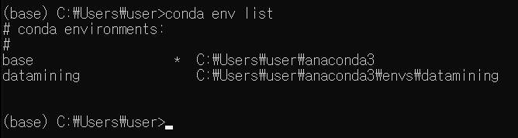
Anaconda 가상환경 리스트 확인
conda env list

Slide 4
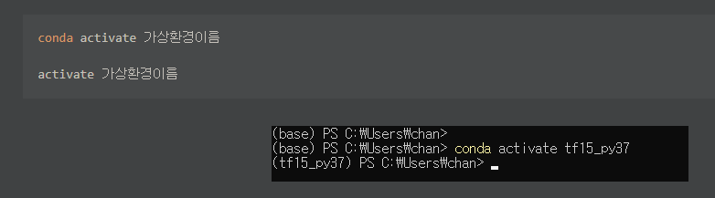

Anaconda 가상환경 활성화
conda activate 가상환경이름
정상적으로 활성화 되면
Base -> 가상환경 이름으로
변경됨

Slide 5


Anaconda 가상환경 비활성화
conda deactivate

Slide 6
Anaconda 가상환경 삭제
>conda remove -n 가상환경이름 --all

Slide 7
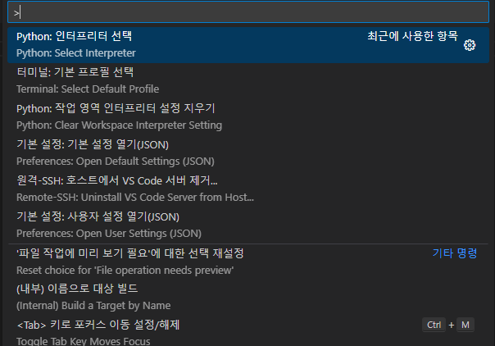
VS Code 와 연동
1. 가상환경을 활성화 한다
- conda activate 가상환경이름
2. VS code 실행
3. .py 파일 생성
4. vscode에서 Command palette (Ctrl + Shift + P)
선택

Slide 8
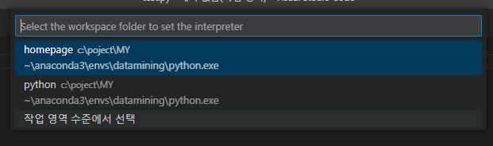
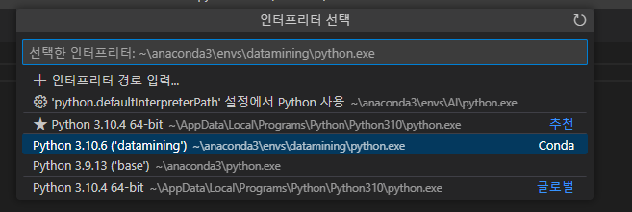
VS Code 와 연동
5. 작업 영역 수준에서 선택 클릭
선택
6. 활성화한 가상환경 선택

Slide 9
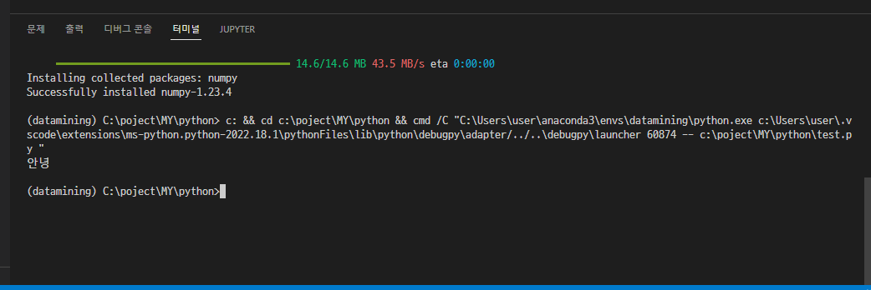
VS Code 와 연동
7. 터미널에서 가상환경 이름 확인
가상환경 이름 확인

